Slide 1
爐管新人學習進度報告
2018.08.13 ~ 2018.08.26
SHCHOU 周尚勳
Notes:
115/11/07
Confidential

Slide 2
報告內容
一、兩周內爐管PM 內容
二、EM MPM 大致流程
三、Group Controller連線介紹
四、總結 & 心得

Slide 3
一、兩周內爐管PM內容
日期 | 機台 | 內容 | 指導
08/13 (一) | WSIX-1D | LIFT SUSCEPTOR | 黃建華
08/14 (二) | LP-P4 | SPM
08/15 (三) | EM LP-N1 | MPM SPM | 黃建華
08/16 (四) | LP-T3 | 3PM
08/17 (五) | F42 | YPM
08/20 (一) | LP-T1 | SPM
08/21 (二) | F41 | YPM | 林韋志
08/22 (三) | F42 | CHANGE HEATER | 黃建華
08/23 (四) | F42 | YPM | 黃建華
08/24 (五) | LP-N3 | SPM | 黃建華

Slide 4
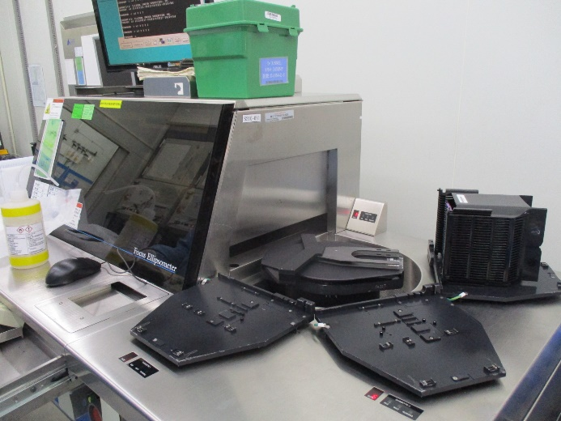
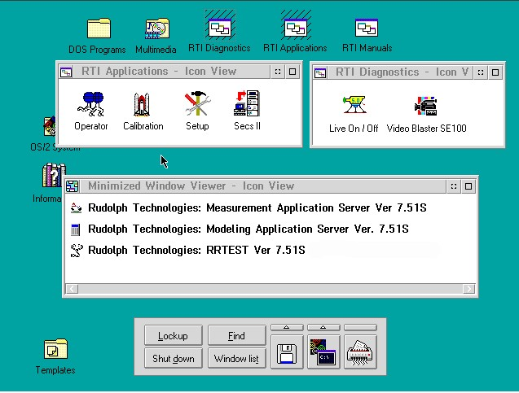
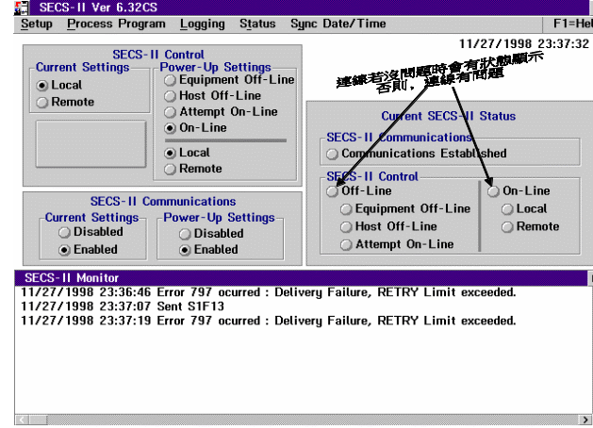
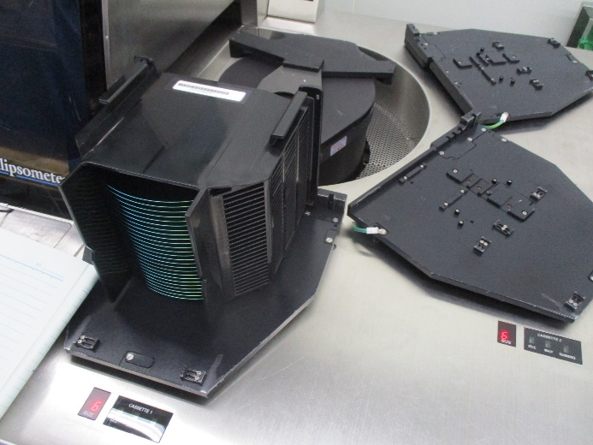
二、EM MPM 大致流程
  01. 擦拭機台、CASSETTE AREA、ROBOT、鍵盤
  02. ROBOT、STAGE INITIALIZE
  03. 傳送校正
  04. 確認SECS II On / Off-Line 連線是否正常
  05. 開啟OPERATOR
3
2
1

Slide 5
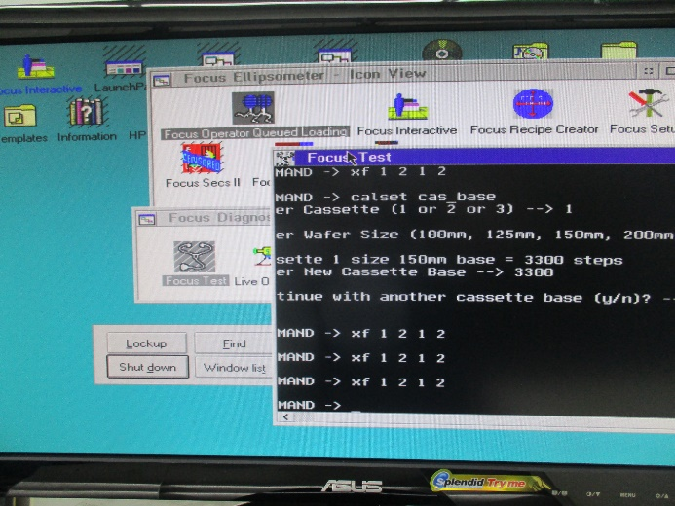
  COMMAND
  help：可查詢所有指令
  xf (cas#) (waf#) (cas#) (waf#)
  Transfer wafer from cas# to cas#
  lw (cas#) (waf#)
  Loads (cas#) (waf#) onto stage
  uw (cas#) (waf#)
  Unload stage to (cas#) (waf#)
  inb rp、inb2 rp
  Initialize hardware-vac,robot,pod,stage,obj stage

Slide 6
  調整FORK高低
  CALSET CAS_BASE
  -> ENTER CASSETTE (1 OR 2 OR 3)
  -> ENTER WAFER SIZE (100㎜,125㎜,150㎜,200㎜)
  -> ENTER CASSETTE BASE (0~100000)
  -> CONTINUE WITH ANOTHER CASSETTE BASE (Y/N)
  Robot Automation
  AUTOCAL 21
  -> Do you wish for this routine to modify the“cas_roation”value (y/n) ? (y)
  -> Enter Cassette ( 1 or 2 or 3 )
  -> Enter wafer slot (1 to 25 ) (一般以13 片為基準)
  -> Enter flat or ortch (flat：6 吋 ortch：8吋)
  -> Place cassette on platform
  -> Please wait , calibration in progress Eccentricity： Continue (y/n) ?
  (此數值必須低於2000，視上列數值是否於規格內，若OK則選 n ，否則選 y )

Slide 7
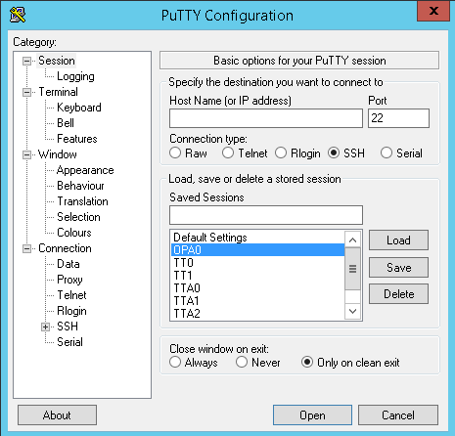
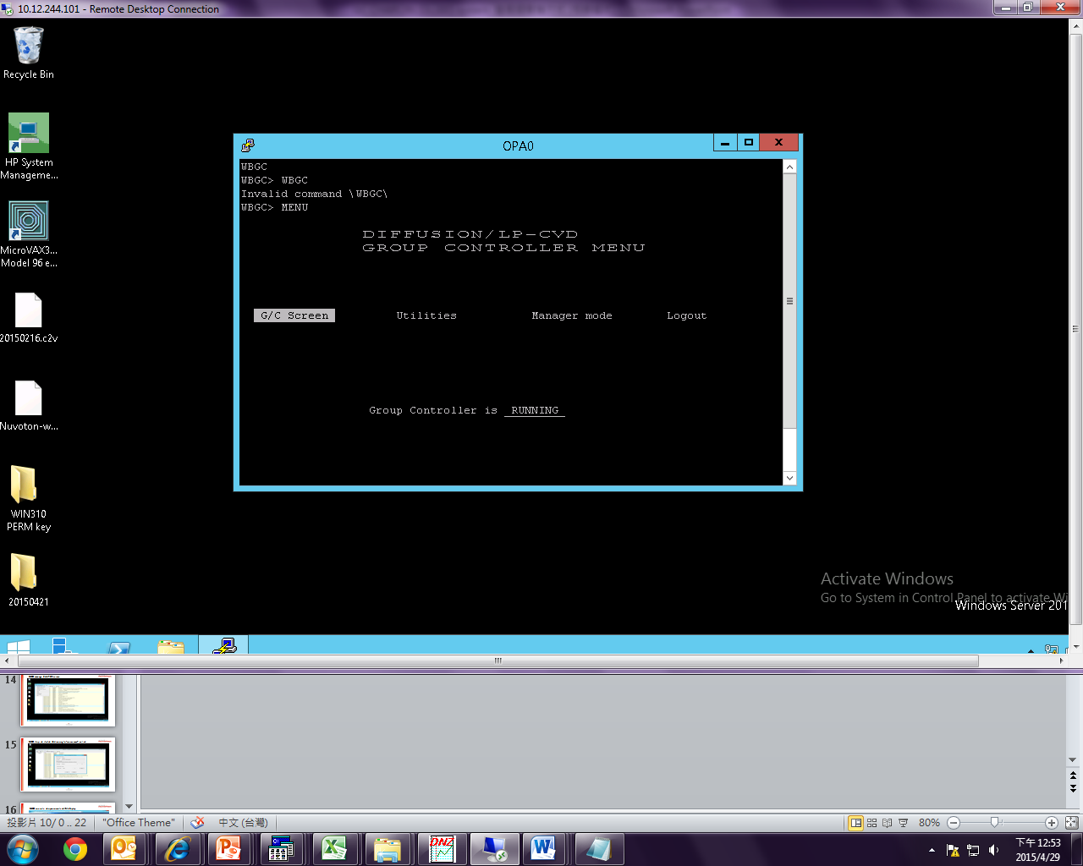
三、Group Controller連線介紹
  01. Remote Desktop →
  Win310 → 10.12.244.101
  Win320 → 10.12.244.102
  Win330 → 10.12.244.103 → PW → NTHC@wbgc
  02. 左下角Start → Putty terminal → Host Name輸入IP →
  Default Setting選擇 OPA0 → WBGC WBGC

Slide 8
  03. 按符號 “－”選擇Manager Mode → 輸入help可列出所有指令
指令 | 功能
Member | 看所有系統是否都已開啟完畢
Grp | 各別顯示是否有系統沒開啟
Systemreboot | 關閉所有系統後再重新開啟系統
Menu | 回到Menu
Exit | 離開此GroupController
  04. 若要離開此GroupController到別的GroupController → 輸入Exit →
  PW：telasdsap → TEL → Set Host win310~330 → WBGC WBGC
  05. 若要將系統重啟 → 輸入Systemreboot → 可輸入grp看哪些沒開起來 →
  可輸入Member確認所有系統都已開啟

Slide 9
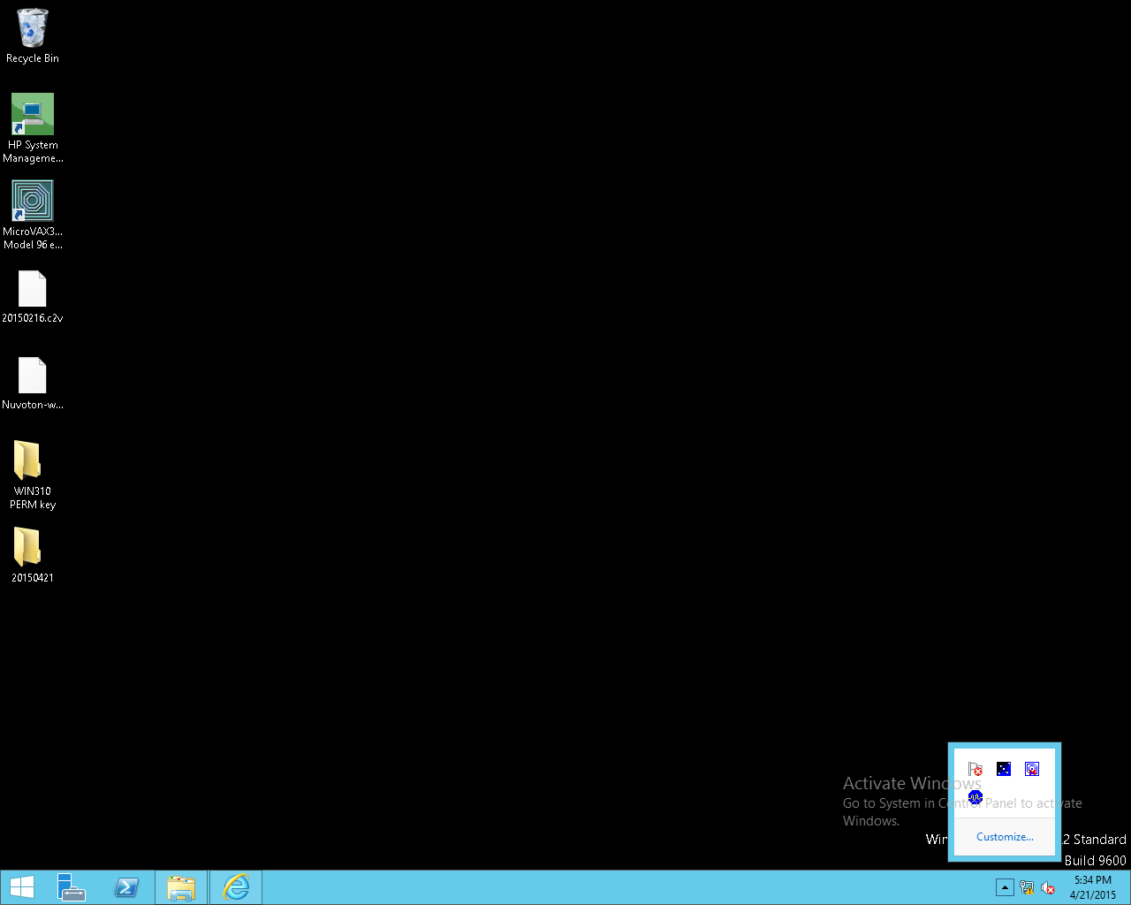
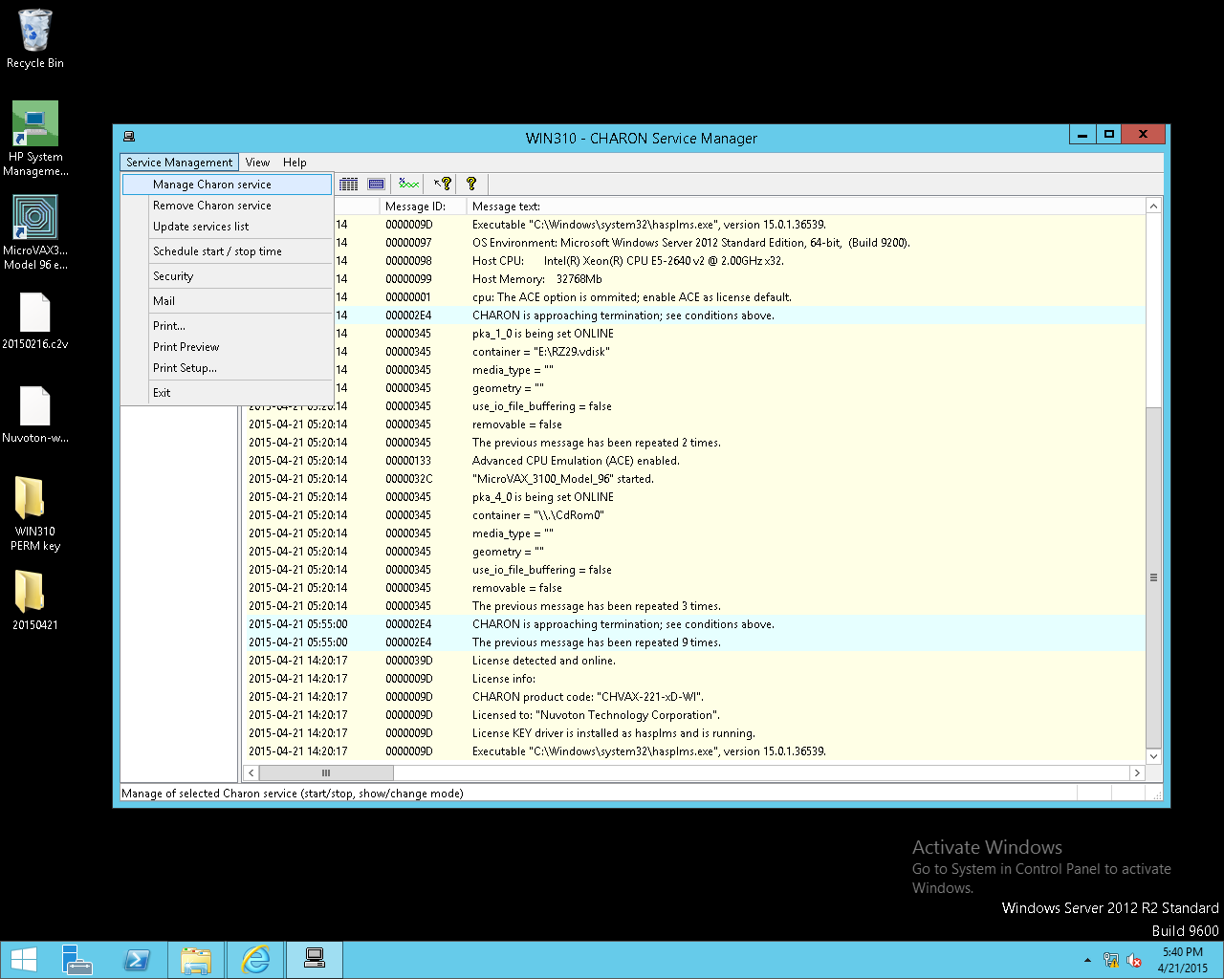
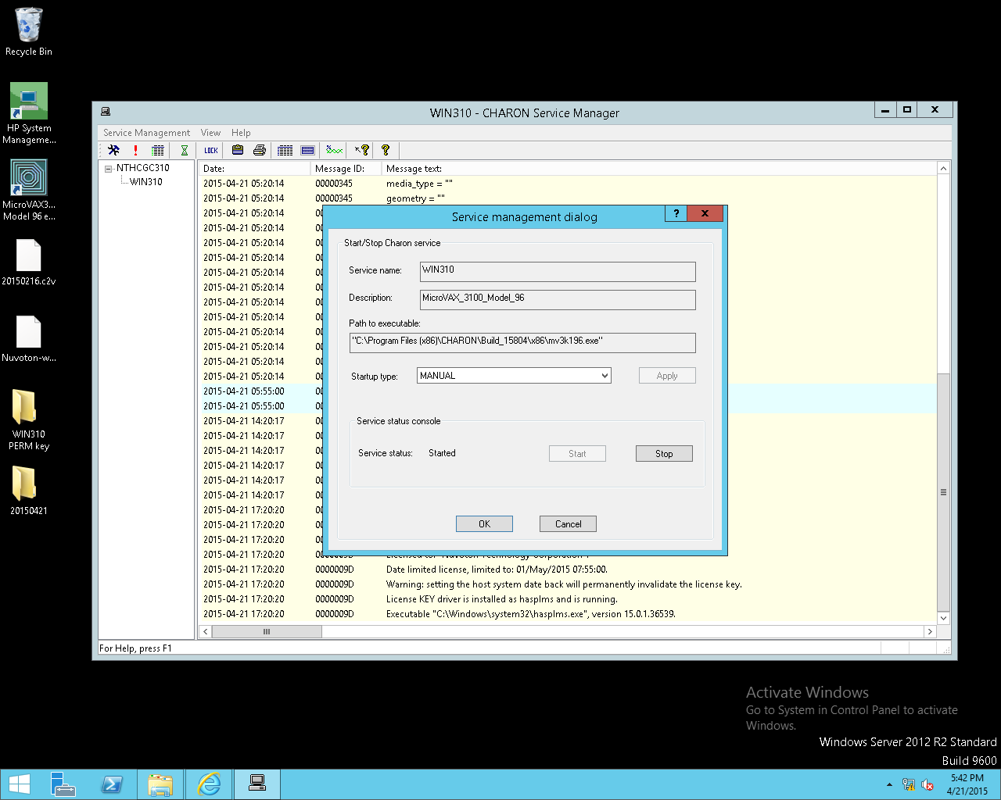
06. 若無法正常將系統開啟 → 右下角 Charon Service →
Service Management(第一個) → Manage Charon Service →
STOP → START → 再進行連線
Start
Stop

Slide 10
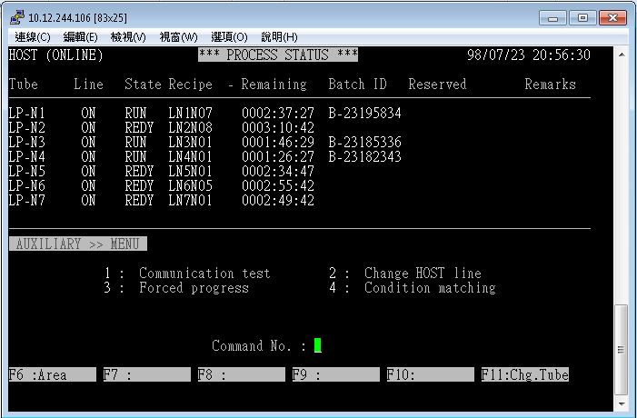
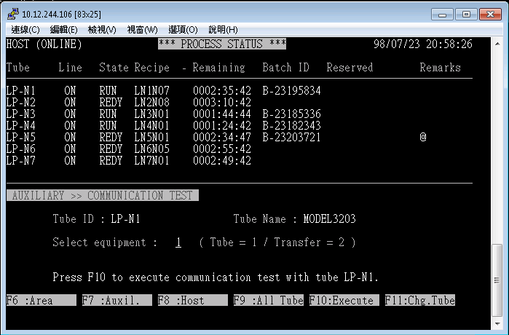
07. Group Controller連線方式 → F14(Auxil) → Communication Test →
F9(All Tube)後F10(Execute) → Change HOST line → F10(Execute)
Communication Test
Change HOST Line
All Tube
Execute

Slide 11
四、總結 & 心得
這兩週中遇到了許多機台異常，從中也了解到了對於機台還是有很多地方是要更深入去了解的，以及PM 時有些細節要注意， 基本的東西要再更加地去了解其流程與原因。

